Slide 1
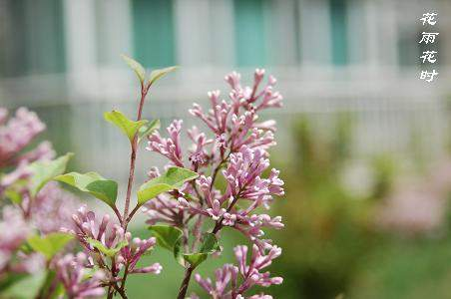
一株紫丁香
体育东路小学
林美娟

Slide 2
一、给画线的字写上拼音
zhū diǎn yuàn
1一株 2踮 脚 3 院子
4消除 5 疲 倦 6牵挂 7困难
chú pí juàn qiān kùn

Slide 3
二、看拼音写词语
xiū xi shēn shǒu tián měi
( ) ( ) ( )
ɡē shēnɡ yuàn zi chú fǎ
( ) ( ) ( )
nín hǎo qiān shǒu kùn nán
( ) ( ) ( )
休息 伸 手 甜 美
歌声 院 子 除 法
您好 牵手 困 难

Slide 4
三、给横线的词语换个近义词。
安静
1、这里很寂静。（ ）
2、妈妈工作回来很疲倦。（ ）
3、我很牵挂爷爷。（ ）
4、他告别了家乡。（ ）
5、你准备好了吗？（ ）
6、如果你想做，就做吧。（ ）
疲劳
挂念
离别
预备
假如

